Slide 1
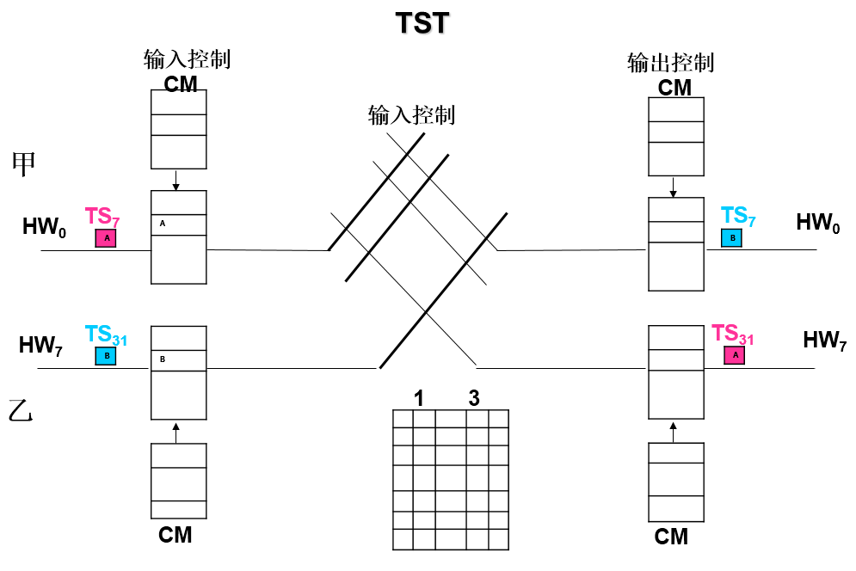
1.使用TST构造1024*1024（8条HW，128TS/HW）的交换机构。
标明SM和CM的容量（单元个数）及每个单元的字长（bit）
要实现甲HW0TS7 ←→乙HW7TS31的交换， 甲→乙通信时，S使用81时隙,标出相关SM和CM相应单元的内容。
这个网络有阻塞吗？ 分析一下
0 7
Notes:
共15分
第一问2分，第二问10分，第三问3分
详见下面答案页

Slide 2
SM的容量：128单元；CM的容量：128单元
SM和CM的每个单元的字长分别为8与7bit
TST
输入控制
输出控制
CM
CM
81
输入控制
17
7
7
甲
TS₇
A
TS₈₁
TS₁₇
B
TS₇
HW₀
81
17
HW₀
A
A
B
B
TS₃₁
TS₁₇
TS₈₁
TS₃₁
HW₇
HW₇
17
B
81
A
B
B
A
A
乙
0 7
 |  |  |  | 0
7
17
17
81
31
31
CM
81
CM
Notes:
SM的容量：128单元；CM的容量：128单元
SM和CM的每个单元的字长分别为8与7bit
每个数字0.5分
图中一个空0.5分 共10分

Slide 3
分析1——当入线的HW0TS0-126使用ITS0-126进行交换；出线的HW7TS1-127使用ITS1-127进行交换；入线HW0TS127无法与出线HW7TS0交换，所以是有阻塞的（不是严格无阻）
分析2——可以等效为一个（128,128,8,128,8）的clos网络，它是可重排无阻塞网络
Notes:
3分，
按照哪种分析方法得出结论都可以。分析对了，即可

Slide 4
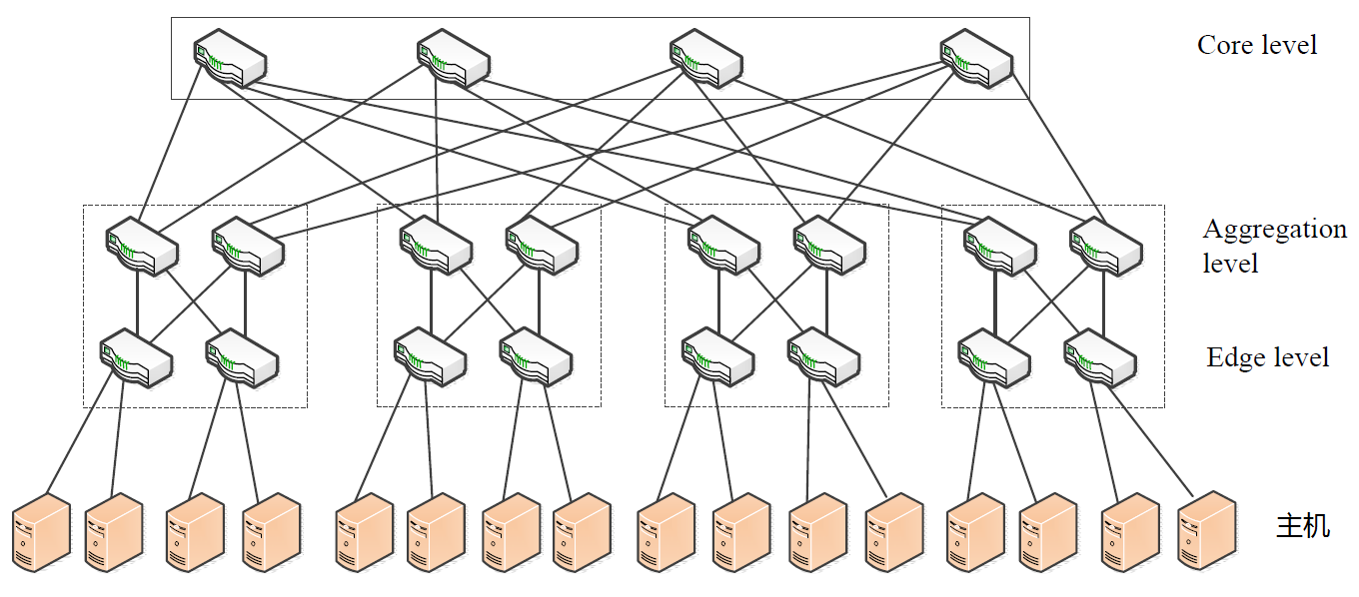
2.原有的数据中心网络由交换机、核心交换机、核心路由器将主机连接,这种结构对核心路由器、核心交换机的性能要求极高。新型的结构使用廉价的交换机构建胖树结构，如下图是数据中心网络的一个示例(注：下图中每条线都是收发双向的)。
请画出对应的单向交换网络的网络结构图，标出级数、每级的出入线数与连接关系，
这个示例属于哪种交换网络结构？有何优点？
Notes:
10分
第一问7分，第二问3分

Slide 5
answer
CLOS网络。优点是多通路，可重排无阻塞
0
1
2
3
4
5
6
7
8
9
10
11
12
13
14
15
Notes:
网络连接7分：第一级和第三级都是4个小网络（1分），每个4*4网络使用4个2*2单元交叉连接（2分），第二级4个单元（1分），每个单元4*4（1分），级间连接关系2分。若没有画第三级扣1分
Clos网络 （或 可重排无阻塞网络）： 1分
优点 2分，答出一个即可

Slide 6
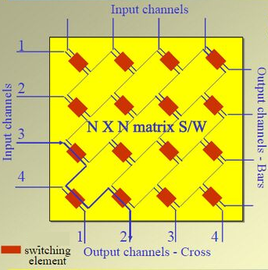
3. 下图给出一个 8*8的交换网络，设图中的交换单元(switching element ) 只有 平行与交叉 两种状态。
试从任意入线到出线的可达性、支持同发与广播、避免出线冲突、单通路/多通路、内部阻塞几方面评价该网络特点
5 6 7 8
平行连接
交叉连接
5 6 7 8
Notes:
5分

Slide 7
answer
不是完全可达
不支持同发与广播
可以避免出现冲突
多通路的网络
有阻塞，例如如果有上述连接的话，
1到6就无法连接。
5 6 7 8
5 6 7 8
Notes:
一个点1分

